Slide 1
LẤY KẸO CHO ẾCH XANH

Slide 2
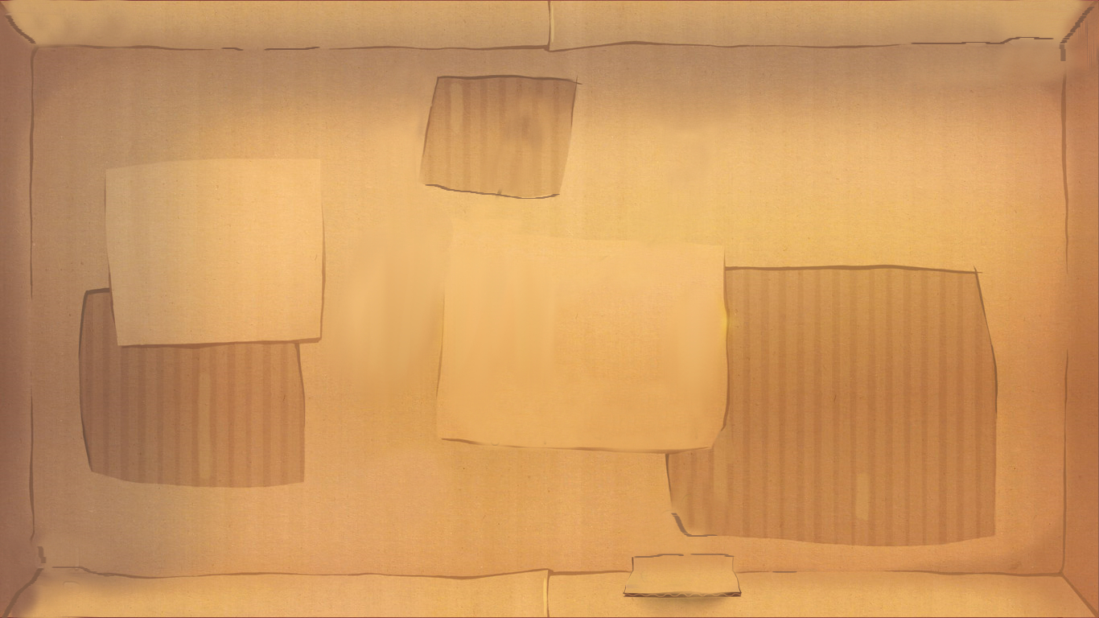
Bắt đầu!
Bài Hạt thóc do tác giả nào sáng tác?
HẾT GIỜ
A. Ngọc Châu
B. Ngô Hoài Chung
C. Tố Hữu
D. Tô Hoài

Slide 3
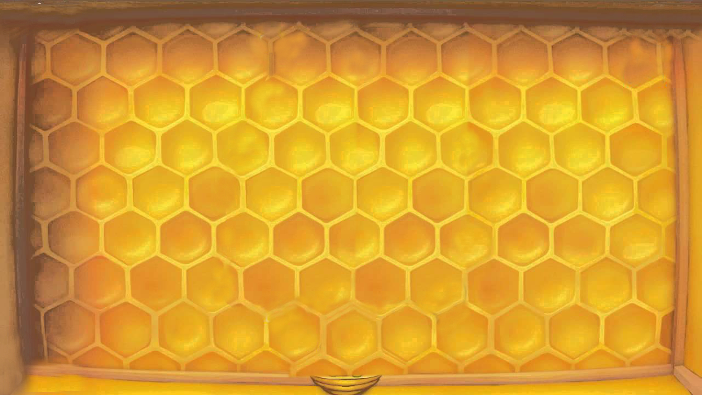
Bắt đầu!
Hạt thóc được sinh ra ở đâu?
HẾT GIỜ
A. Sông
B. Giấc mơ
C. Câu chuyện
D. Cánh đồng

Slide 4
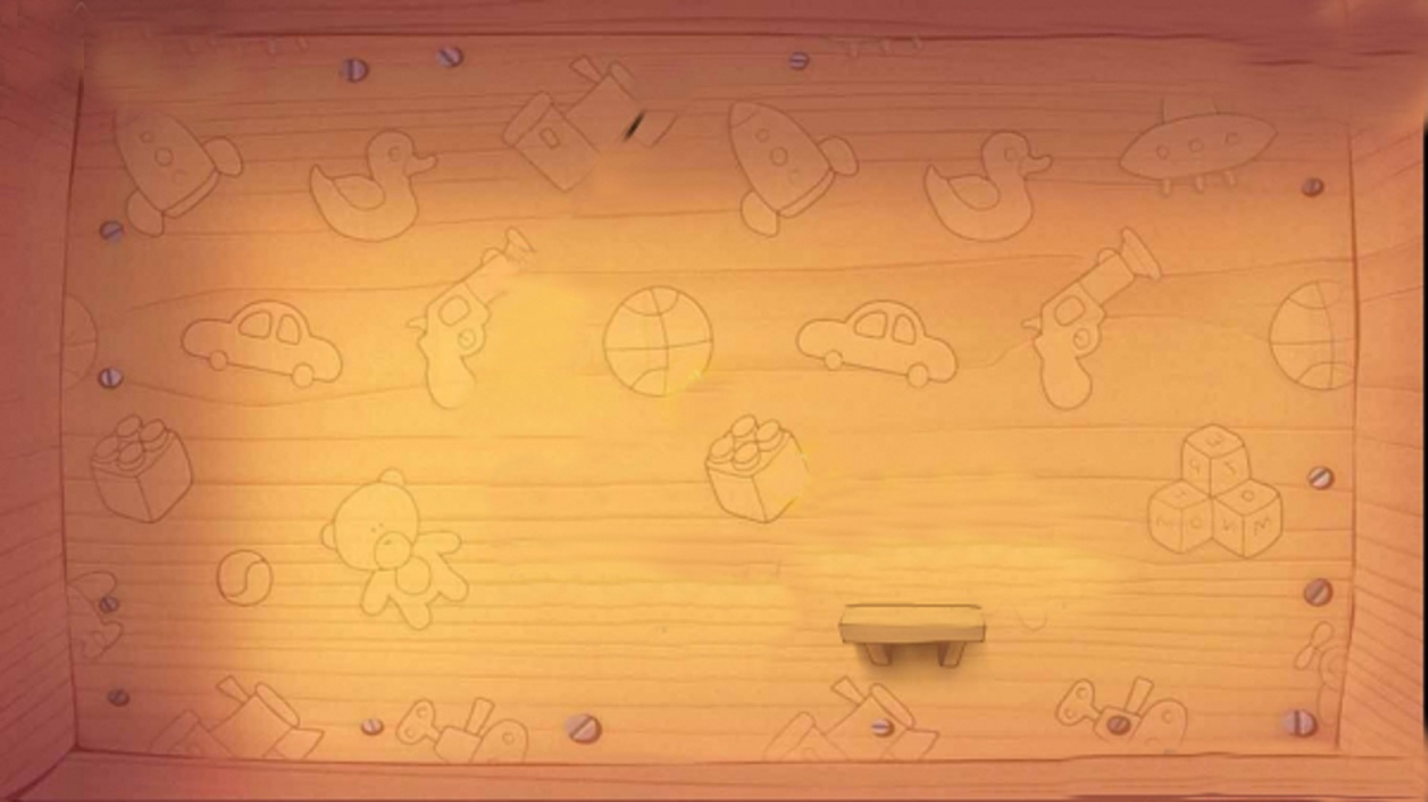
Bắt đầu!
Hạt thóc quý giá như thế nào với con người?
HẾT GIỜ
A. nuôi sống con người
B.một thức quà
C. một loại thực phẩm
D. Món ăn

Slide 5
Thứ....ngày....tháng.....
Bài
8
Lũy tre

Slide 6
Tiết 1 + 2

Slide 7
YÊU CẦU CẦN ĐẠT:
- Đọc đúng, rõ ràng bài thơ, biết ngắt đúng nhịp thơ, nhấn giọng phù hợp.
- Đọc hiểu: Trả lời được các câu hỏi của bài. Hiểu nội dung bài: vẻ đẹp của cây tre và vẻ đẹp thiên nhiên làng quê; Ca ngợi cây tre là biểu tượng cho sức sống bền bỉ, kiên cường, đoàn kết của người dân Việt Nam; Cây tre còn là người bạn thân thiết của mỗi gia đình.
- Biết nói từ chỉ thời gian.
- Hình thành và phát triển năng lực văn học: Cảm nhận được cái hay, cái đẹp của những từ ngữ, hình ảnh trong bài thơ.
- Yêu quê hương đất nước
- HS chăm chú, hứng thú với bài học, có tinh thần hợp tác trong làm việc nhóm.

Slide 8
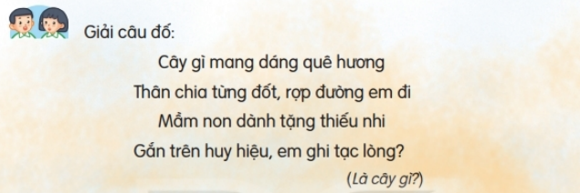

Slide 9
Lũy tre
Mỗi sớm mai thức dậy
Lũy tre xanh rì rào
Ngọn tre cong gọng vó
Kéo mặt trời lên cao.
Bỗng gà lên tiếng gáy
Xôn sao ngoài lũy tre
Đêm chuyền dần về sáng
Mầm măng đợi nắng về.
Những trưa đồng đầy nắng
Trâu nằm nhai bóng râm
Tre bần thần nhớ gió
Chợt về đầy tiếng chim.
Mặt trời xuống núi ngủ
Tre nâng vầng trăng lên
Sao,sao treo đầy cành
Suốt đêm dài thắp sáng.
Đọc mẫu
Notes:
Thiết kế bởi: Hương Thảo - tranthao121006@gmail.com

Slide 10
GIẢI NGHĨA TỪ
bần thần
chỉ tâm trạng nhớ thương, lưu luyến, nghĩ ngợi
Notes:
Bài giảng được thiết kế bởi: Phạm Duyên

Slide 11
Lũy tre
Mỗi sớm mai thức dậy
Lũy tre xanh rì rào
Ngọn tre cong gọng vó
Kéo mặt trời lên cao.
Bỗng gà lên tiếng gáy
Xôn sao ngoài lũy tre
Đêm chuyền dần về sáng
Mầm măng đợi nắng về.
Những trưa đồng đầy nắng
Trâu nằm nhai bóng râm
Tre bần thần nhớ gió
Chợt về đầy tiếng chim.
Mặt trời xuống núi ngủ
Tre nâng vầng trăng lên
Sao,sao treo đầy cành
Suốt đêm dài thắp sáng.
Đọc nối tiếp câu
Notes:
Thiết kế bởi: Hương Thảo - tranthao121006@gmail.com

Slide 12
Lũy tre
Mỗi sớm mai thức dậy
Lũy tre xanh rì rào
Ngọn tre cong gọng vó
Kéo mặt trời lên cao.
Bỗng gà lên tiếng gáy
Xôn sao ngoài lũy tre
Đêm chuyền dần về sáng
Mầm măng đợi nắng về.
Khổ 1
Khổ 3
Những trưa đồng đầy nắng
Trâu nằm nhai bóng râm
Tre bần thần nhớ gió
Chợt về đầy tiếng chim.
Mặt trời xuống núi ngủ
Tre nâng vầng trăng lên
Sao,sao treo đầy cành
Suốt đêm dài thắp sáng.
Khổ 2
Khổ 4
Đọc nối tiếp đoạn
Notes:
Thiết kế bởi: Hương Thảo - tranthao121006@gmail.com

Slide 13
Lũy tre
Mỗi sớm mai thức dậy
Lũy tre xanh rì rào
Ngọn tre cong gọng vó
Kéo mặt trời lên cao.
Bỗng gà lên tiếng gáy
Xôn sao ngoài lũy tre
Đêm chuyền dần về sáng
Mầm măng đợi nắng về.
Những trưa đồng đầy nắng
Trâu nằm nhai bóng râm
Tre bần thần nhớ gió
Chợt về đầy tiếng chim.
Mặt trời xuống núi ngủ
Tre nâng vầng trăng lên
Sao,sao treo đầy cành
Suốt đêm dài thắp sáng.
Đọc toàn bài
Notes:
Thiết kế bởi: Hương Thảo - tranthao121006@gmail.com

Slide 14
Trả lời câu hỏi

Slide 15
Lũy tre
Mỗi sớm mai thức dậy
Lũy tre xanh rì rào
Ngọn tre cong gọng vó
Kéo mặt trời lên cao.
Bỗng gà lên tiếng gáy
Xôn sao ngoài lũy tre
Đêm chuyền dần về sáng
Mầm măng đợi nắng về.
Những trưa đồng đầy nắng
Trâu nằm nhai bóng râm
Tre bần thần nhớ gió
Chợt về đầy tiếng chim.
Mặt trời xuống núi ngủ
Tre nâng vầng trăng lên
Sao,sao treo đầy cành
Suốt đêm dài thắp sáng.
4. Em thích hình ảnh nào nhất trong bài thơ?
3.Ở khổ thơ thứ ba, hình ảnh lũy tre được miêu tả những lúc nào?
1.Tìm những câu thơ miêu tả cây tre vào lúc mặt trời mọc?
Ở khổ thơ thứ ba, hình ảnh lũy tre được miêu tả vào lúc đêm tối
2. Câu thơ nào ở khổ thơ thứ hai cho thấy tre cũng như người ?
Notes:
Thiết kế bởi: Hương Thảo - tranthao121006@gmail.com

Slide 16
Học thuộc lòng bài thơ
Lũy tre
Mỗi sớm mai thức dậy
Lũy tre xanh rì rào
Ngọn tre cong gọng vó
Kéo mặt trời lên cao.
Bỗng gà lên tiếng gáy
Xôn sao ngoài lũy tre
Đêm chuyền dần về sáng
Mầm măng đợi nắng về.
Những trưa đồng đầy nắng
Trâu nằm nhai bóng râm
Tre bần thần nhớ gió
Chợt về đầy tiếng chim.
Mặt trời xuống núi ngủ
Tre nâng vầng trăng lên
Sao,sao treo đầy cành
Suốt đêm dài thắp sáng.
Notes:
Thiết kế bởi: Hương Thảo - tranthao121006@gmail.com

Slide 17
Hoạt động luyện tập

Slide 18
1. Tìm những từ ngữ chỉ thời gian trong bài
Sớm mai, trưa, đêm, sáng
2, Tìm thêm những từ ngữ chỉ thời gian mà em biết.
ngày , tháng, năm
Notes:
Thiết kế bởi: Hương Thảo - tranthao121006@gmail.com

Slide 19
Tiết 3

Slide 20
Viết

Slide 21
YÊU CẦU CẦN ĐẠT:
- Nghe – viết đúng chính tả một đoạn thơ về nội dung bài đọc Lũy trẻ.
- Làm đúng các bài tập chính tả
- Biết quan sát và viết đúng các nét chữ, trình bày đẹp bài chính tả.
- Góp phần phát triển năng lực: Giao tiếp – hợp tác, tự chủ - tự học và giải quyết vấn đề sáng tạo.
- HS có ý thức chăm chỉ học tập.

Slide 22
Nghe-viết
Mỗi sớm mai thức dậy
Mặt trời xuống núi ngủ
Lũy tre xanh rì rào
Tre nâng vầng trăng lên
Ngọn tre cong gọng vó
Sao, sao treo đầy cành
Kéo mặt trời lên cao.
Suốt đêm dài thắp sáng.
Những trưa đồng đầy nắng
Trâu nằm nhai bóng râm
Tre bần thần nhớ gió
Chợt về đầy tiếng chim.
Notes:
Bài giảng thiết kế bởi: Hương Thảo - tranthao121006@gmail.com

Slide 23
2. Chọn uynh hoặc uych thay vào ô trống
- Các bạn chạy h h trên sân bóng.
uỳnh
uỵch
- Nhà trường họp phụ h vào chủ nhật.
uynh

Slide 24
b. Chọn iêt hoặc iêc thay vào ô vuông.
3. Chọn a hoặc b.
a. Chọn l hoặc n thay vào ô vuông.
Những hạt mưa i ti
Dịu dàng và mềm mại
Gọi mùa xuân ở ai
Trên mắt chồi xanh on.
( Theo Nguyễn Lâm Thắng)
l
l
n
Bé đi dưới hang cây
Chỉ thấy vòm lá b
Nhạc công vẫn mê say
Điệu bổng trầm tha th
( Theo Nguyễn Lâm Thắng)
iếc
iết

Slide 25
Tiết 4

Slide 26
Luyện tập

Slide 27
YÊU CẦU CẦN ĐẠT
- Tìm được và hiểu nghĩa một số từ về sự vật đặc điểm liên quan đến thiên nhiên.
- Đặt được câu nêu đặc điểm..
- Biết dùng từ diễn đạt thành câu nêu đặc điểm.
- Năng lực tự chủ và tự học; năng lực giao tiếp hợp tác; năng lực giải quyết vấn đề và sáng tạo
- Góp phần BD cho HS các phẩm chất: Yêu thiên nhiên; Biết chia sẻ, giúp đỡ bạn bè; Trách nhiệm: Tự hoàn thành nhiệm vụ học tập và rèn luyện ở trường, lớp; Chăm chỉ và trung thực trong học tập và rèn luyện.

Slide 29
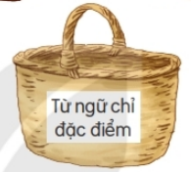
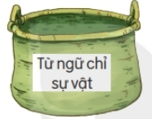
1.Xếp các từ ngữ dưới đây vào nhóm thích hợp:

Slide 30
2. Ghép từ ngữ chỉ sự vật với những từ ngữ chỉ đặc điểm ở bài tập số 1 để tạo thành 3 câu.
M: Bầu trời trong xanh
Lương lúa vàng óng
Ngôi sao lấp lánh
Lũy tre xanh

Slide 31
3. Hỏi đáp về đặc điểm của các sự vật ngôi sao, dòng sông, nương lúa, bầu trời.
M: - Bầu trời thế nào?
- Bầu trời cao vời vợi
Ngôi sao thế nào?
Ngôi sao sáng lấp lánh.
Dòng sông thế nào?
Dòng sông quanh co uốn khúc.
Nương lúa thế nào?
Nương lúa xanh mơn mởn.

Slide 32
Luyện viết đoạn

Slide 33
YÊU CẦU CẦN ĐẠT:
- Nói về các hoạt động theo tranh và câu hỏi gợi ý. Phát triển kĩ năng đặt câu khi nói về hoạt động mình yêu thích.
- Viết được đoạn văn từ 3 - 5 câu về việc em đã chứng kiến hoặc tham gia. Rèn kĩ năng quan sát hoạt động và khung cảnh giờ ra chơi.
- Thông qua các hoạt động học, HS phát triển năng lực tự chủ và tự học; năng lực giao tiếp hợp tác; năng lực giải quyết vấn đề và sáng tạo; năng lực ngôn ngữ; có tinh thần hợp tác trong khi làm việc nhóm
- Tự học, giải quyết vấn đề, hợp tác tự tin,có niềm hứng thú, say mê; Chăm học, chăm làm.

Slide 34
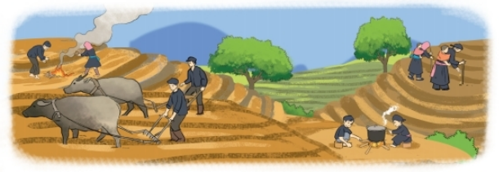
Nói về đặc điểm của từng người trong tranh

Slide 35
2. Viết 3 – 5 câu kể về một sự việc đã chứng kiến hoặc tham gia ở nơi em sống.

Slide 36
2. Viết 3 – 5 câu kể về một sự việc đã chứng kiến hoặc tham gia ở nơi em sống.
Hôm đó là trưa thứ Sáu. Trên đường đi học về em gặp một bà cụ già mái tóc bạc trắng gương mặt mệt mỏi, đang đứng loay hoay. Cụ mặc bộ quần áo màu nâu, đầu đội nón lá. Lưng cụ hơi còng. Tay cụ xách một giỏ gì đó trông rất nặng. Em tiến lại gần và hỏi cụ:- Cụ ơi! Cụ sao đấy ạ? Cụ giật mình, quay lại nói chuyện với em: cụ đang đi tìm nhà con gái mà cụ đi mãi từ sáng đến giờ vẫn chưa tìm được.Hoá ra cụ bị lạc đường. Lúc đó, trên đường không có ai. Em thấy khó xử, không biết phải làm gì. Trời nắng thế này, biết bao giờ cụ mới tìm được nhà. Và rồi em quyết định tìm nhà giúp cụ.

Slide 37
Đọc mở rộng

Slide 38
YÊU CẦU CẦN ĐẠT:
- Tự tìm đọc một bài thơ viết về vẻ đẹp thiên nhiên ; chia sẻ với người khác tên bài thơ, và những nhân vật mà em thích.
- Biết chia sẻ những trải nghiệm, suy nghĩ, cảm xúc có liên quan đến văn bản đọc; trao đổi về nội dung bài thơ, câu chuyện.
- Phát triển năng lực giao tiếp, hợp tác.
- Yêu thích đọc sách, yêu quê hương đất nước.

Slide 39
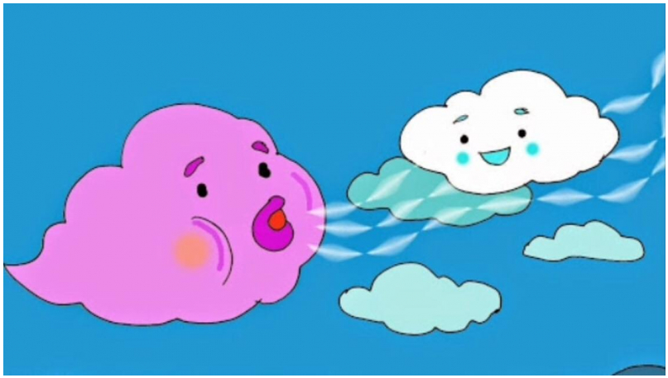
Tìm đọc một bài thơ, về vẻ đẹp thiên nhiên. Trao đổi với các bạn suy nghĩ của em về bài thơ.
GIÓ
Gió lúc nào cũng chạy
Suốt ngày vội thế à
Lúc nào cũng huýt sáo
Lúc nào cũng hát ca …
Gió thích chơi chong chóng
Cùng bé chơi thả diều
Lại giật tung nón bé
Gió bông đùa chọc trêu

Slide 40
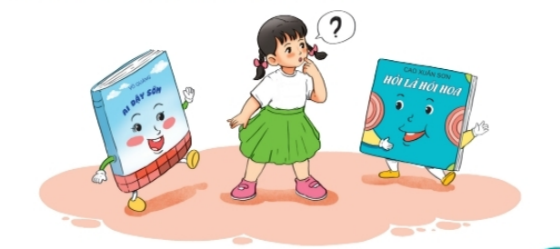
2.Viết vào nhật kí đọc sách một khổ thơ em thích.

Slide 41
CỦNG CỐ BÀI HỌC
Notes:
Bài giảng được thiết kế bởi: Hương Thảo

Slide 42
Hẹn gặp lại các bạn ở bài sau nhé

